Slide 1
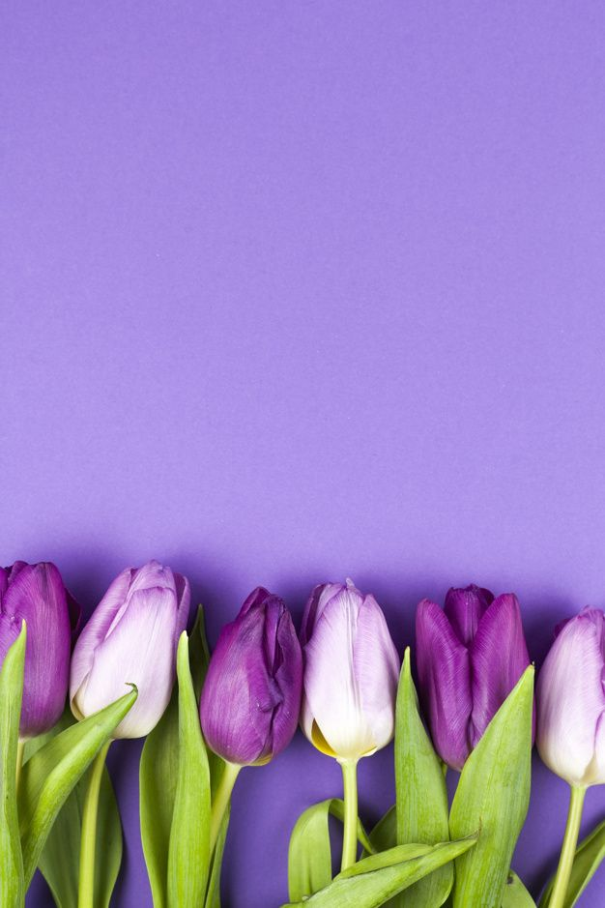
La primavera
materia: tecnología
Maestra: Yuritza Campos
Nombre del alumno: Gabriela Lizbeth Bernal Cuadras

Slide 2
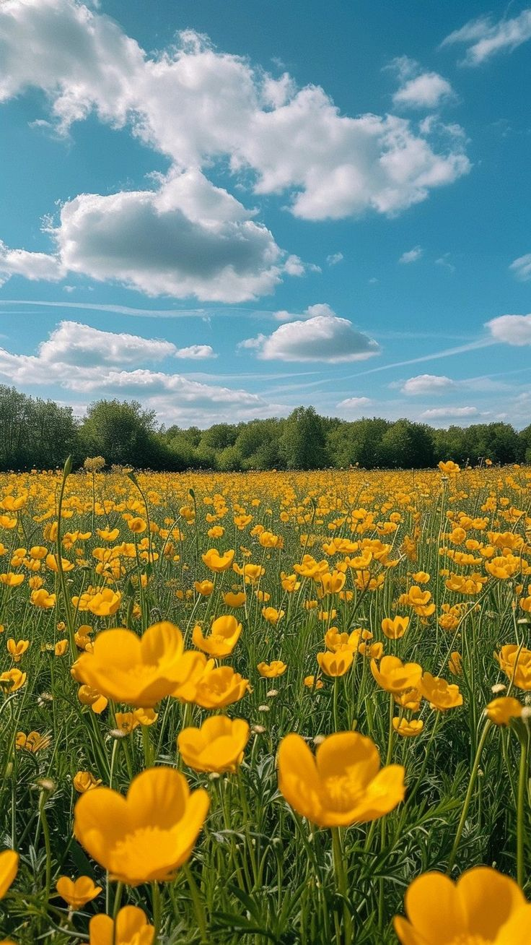
¿Qué son las estaciones?
Las estaciones del año son las que se encargan de dividirlo en periodos de tiempo marcados por…
Cambios de clima
Ecologia
Y horas del dia

Slide 3
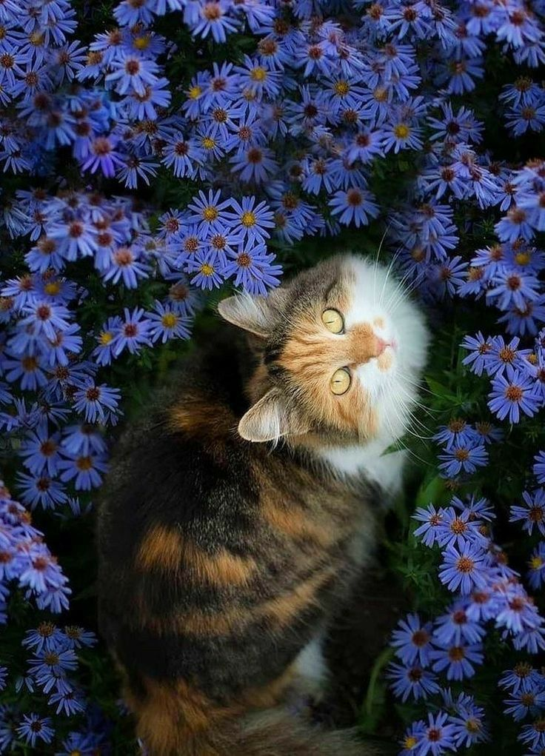
La primavera
Es una de las 4 estaciones del año de sigue del invierno y procede a verano caracterizada por el aumento de temperatura y la floración de plantas

Slide 4
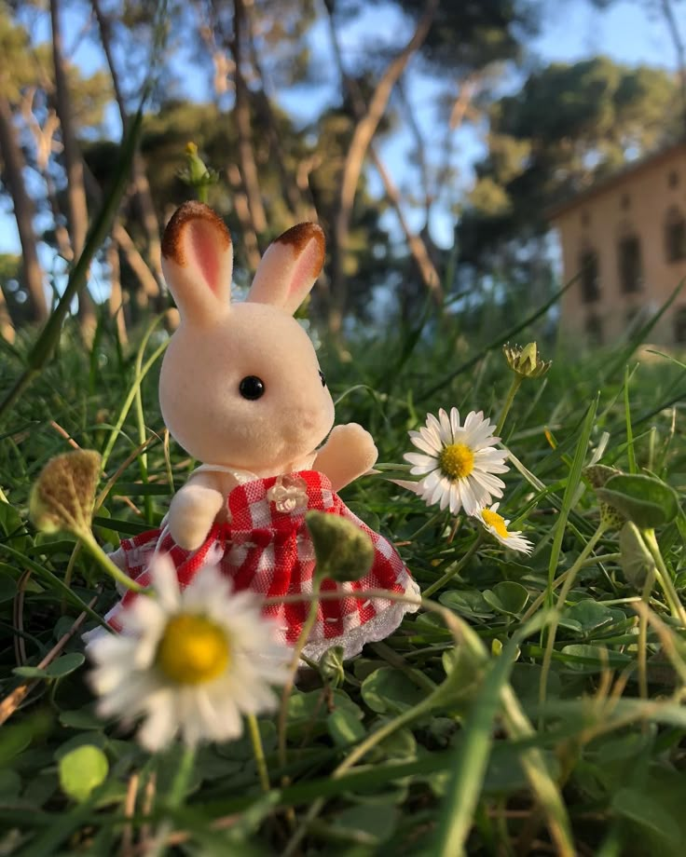
¿Qué ocurre en la primavera?
En la primavera pueden ocurrir muchas cosas por ejemplo
Aumento de actividad animal
Floramiento de plantas (ósea que nacen plantas)
La temperatura aumenta
Y el aumento de las horas del dia

Slide 5
Importancia de la primavera
Es una de las estaciones del año que simboliza el renacimiento ya que la naturaleza y la vida cotidiana llenan de color vida y energía
La primavera es también una de las estaciones mas calidas para prepararnos para el verano (en mi opinión) se imaginan pasar de invierno a verano en seco

Slide 6
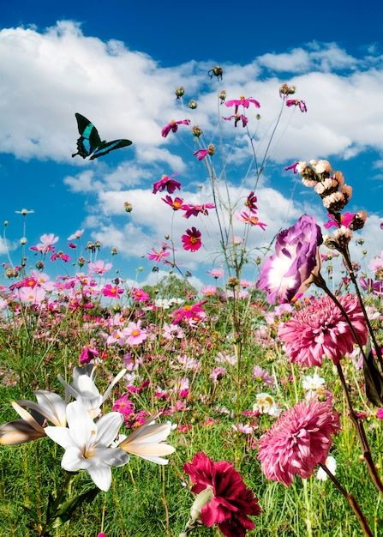
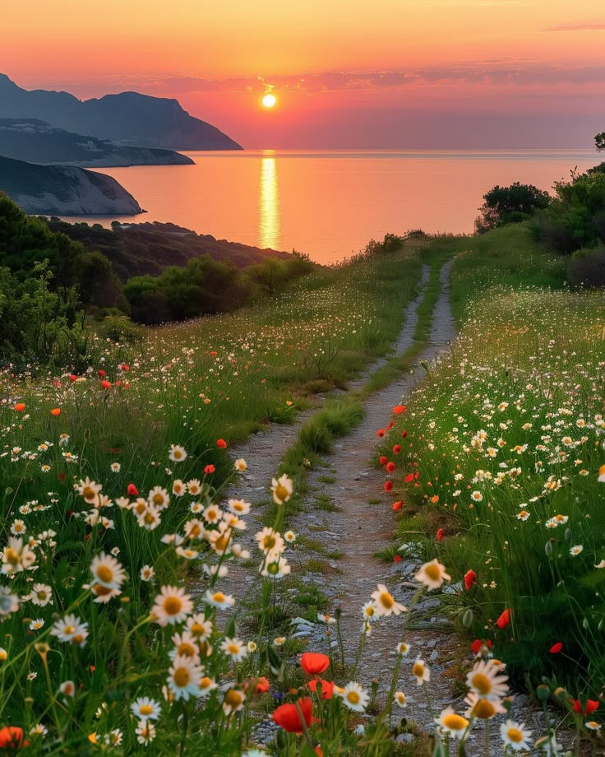
Ejemplos…

Slide 7
Primaveara
Humedad del aire
Mayor población animal
Los anfibios croan mas fuerte
Los arboles tienen nuevas hojas
Las flores se abren

Slide 8

Muchas gracias por su atencion

